Slide 1
Obchodní akademie, Střední odborná škola a Jazyková škola s právem státní jazykové zkoušky, Hradec Králové
Autor: | Mgr. Ernest Seifert
Název materiálu: | VY_32_INOVACE_6_CLOVEK_V_LIDSKEM_SPOLECENSTVI_10 Víra a atheismus
Téma sady: | Člověk v lidském společenství a soudobý svět
Obor, ročník: | Veřejnosprávní činnost, Sociální činnost, 3. ročník
Datum vytvoření: | červenec 2013
Anotace: | Víra, funkce víry, náboženská víra a její druhy, ateismus, druhy ateismu, deismus, teismus, panteismus
Metodický obsah: | Výklad nového učiva

Slide 2
Víra
vykládá oblasti světa a života, na které nestačí náš rozum a poznávací schopnosti
transcendentální (přesahující naši zkušenost)
vedle rozumu další způsob vztahování se člověka ke světu
hluboce prožívaný vztah člověka ke skutečnosti, která jej přesahuje

Slide 3
Víra
věří v nadpřirozené stojící mimo lidskou zkušenost
v nadpřirozené lze pouze věřit
vysvětluje tajemno
víra souvisí úzce s morálkou
víra je osobní a nedá se dokázat

Slide 4
Funkce víry
usnadňuje orientaci ve světě
morálně posiluje
dává hodnotový rámec (dobro / zlo)
přísloví: ,,Víra hory přenáší´´
,,Tvá víra tě uzdraví´´
Znáte nějaké lidové přísloví se slovem víra?

Slide 5
Náboženská víra
za vším vidí hlubší smysl, který je počátkem (příčinou) a cílem (účelem) všeho
hlubší smysl = např. Bůh, božský duch, bohové, absolutno)
víra v Boha a pravdy, hodnoty a normy chování od něj pocházející (př. křesťanské desatero)

Slide 6
Druhy náboženské víry
opravdová – člověk se snaží stát lepším
fanatická – boj za víru místo snahy za sebezdokonalení (islámští teroristé, IRA)
konzumní – víra ze zvyku, pouze vnějšková, snaha nevybočovat, druh setkání s kamarády

Slide 7
Ateismus
přesvědčení, že žádný Bůh nebo božský princip neexistuje
člověk má svobodnou vůli a je sám odpovědný za svůj život
objevuje se zejména v novověku a moderní době
protiklad náboženské víry

Slide 8
Druhy ateismu
Humanistický
člověk může žít morálně a správně i bez strachu z vševědoucího a všemohoucího Boha
konat dobro lze ze svého svobodného přesvědčení
Konzumní
nezájem o závažné problémy člověka a světa
vychází z pohodlnosti, lhostejnosti
může vézt k pověrčivosti, fanatismu, vstupu do sekty

Slide 9
Důležité pojmy – jednotlivá učení
teismus – víra v aktivního všemohoucího Boha
deismus – víra v Boha, který svět stvořil, ale už do něj nezasahuje, vše řídí přírodní zákony
panteismus – Bůh a příroda jsou totožné
ateismus – popírá existenci Boha

Slide 10
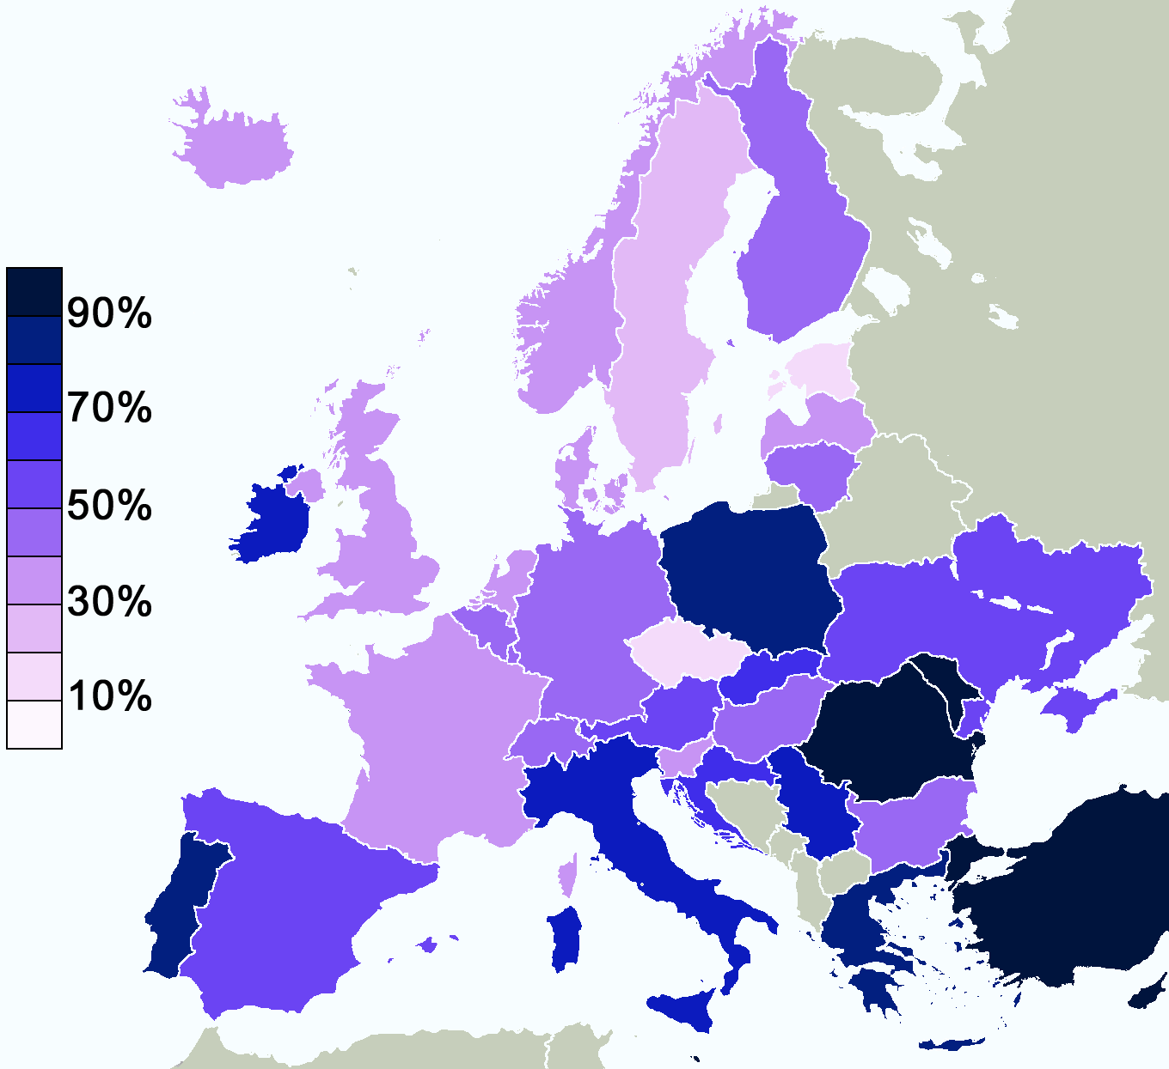
Počet věřících Evropě
Obr. 1 Počet věřících v Boha v Evropě v roce 2005 [1]

Slide 11
Zdroje
Použité obrázky
[1] Wikimedia Commons [online]. 2007 [cit. 2013-07-29]. Dostupné z:
https://commons.wikimedia.org/wiki/File:Europe_belief_in_god_upd.png
Použitá literatura a jiné zdroje:
BARTONÍČKOVÁ, K. a kol. Občanský a společenskovědní základ. Brno: Computer Press, 2011.
EMMERT, F. a kol. Odmaturuj ze společenských věd. Brno: Didaktis, 2004.

Slide 12
Zdroje
Dílo smí být dále šířeno pod licencí CC BY-SA.
Materiály jsou určeny pro bezplatné používání pro potřeby výuky a vzdělávání na všech typech škol a školských zařízení. Jakékoliv další využití podléhá autorskému zákonu.
Všechna neocitovaná autorská díla jsou dílem autora.
Všechny neocitované kliparty a další grafické objekty jsou součástí prostředků výukového sw Smart Notebook a MS Office.

